Slide 1
宏观经济学
Macroeconomics
第一章 宏观经济学的基本指标及其衡量
第2节 价格水平及其衡量
I (Zhiqing Yang yangzhiqing@hust.edu.cn)

Slide 2
本节要解决以下问题
什么是消费物价指数 (CPI)？怎么计算？它有什么用?
CPI与GDP平减指数有何区别?
CPI存在怎样的问题?它们有多严重？
我们如何用CPI来比较不同年份相同数量的货币?
我们怎样用通货膨胀来校正利率？

Slide 3
消费物价指数 (CPI)
0
价格水平及其衡量
衡量普通消费者的生活成本
在许多合同与社会保障中作为生活费用调整的依据

Slide 4
如何计算消费物价指数
0
价格水平及其衡量
固定 “篮子”
统计部门通过调查消费者找出普通消费者 “购物篮”中的物品
找出价格
统计部门收集购物篮中所有物品价格的数据
计算这一篮子东西的费用
用价格数据计算出这一篮子物品的费用

Slide 5
如何计算消费物价指数
0
选择基年并计算指数
任一年的CPI等于
100 x
当年一篮子物品与劳务的费用
基年一篮子物品与劳务的费用
计算通货膨胀率
从上一年以来物价指数变动的百分比
通货膨胀率
今年CPI – 去年CPI
=
x 100%
去年CPI
价格水平及其衡量

Slide 6
例：
0
篮子： {4 个皮萨, 10杯拿铁咖啡}
年份
皮萨价格
拿铁咖啡价格
篮子费用
2007
$10
$2.00
$10 x 4 + $2 x 10 = $60
2008
$11
$2.50
$11 x 4 + $2.5 x 10 = $69
2009
$12
$3.00
$12 x 4 + $3 x 10 = $78
计算每年的CPI
2007: 100 x ($60/$60) = 100
2008: 100 x ($69/$60) = 115
2009: 100 x ($78/$60) = 130
以2007年为基年
通货膨胀率:
115 – 100
15%
=
x 100%
100
130 – 115
13%
=
x 100%
115
价格水平及其衡量
Notes:
Suggestion: Show students the data in the first three columns of the table. Before showing them the cost of basket calculations, tell them to take 3 minutes to compute the cost of the basket in each of the three years, and use those results to compute the value of the CPI in each of the three years. Then, show the rest of the slide.
Or, you can just cruise through this example, but tell them to pay close attention because in a few moments they will have to compute a similar example.

Slide 7
主动学习 1
计算 CPI
0
 | 牛肉价格 | 鸡肉价格
2004 | $4 | $4
2005 | $5 | $5
2006 | $9 | $6
CPI篮子：
{10 磅牛肉,
20 磅鸡肉}
在2004年CPI篮子的费用是120 美元，以2004年为基年
A. 计算2005年的CPI
B. 2005年到2006年以CPI计算的通货膨胀率是多少
Notes:
Part A is not difficult but requires an intermediate step: students must compute the cost of the basket in 2005 to find the CPI in 2005.
Part B has two intermediate steps: computing the cost of the basket in 2006, then computing the CPI in 2006.

Slide 8
主动学习 1
参考答案
0
0
 | 牛肉价格 | 鸡肉价格
2004 | $4 | $4
2005 | $5 | $5
2006 | $9 | $6
CPI 篮子:
{10 磅牛肉,
20 磅鸡肉}
2004年CPI 的篮子费用是120 美元，以2004年为基年。
A. 计算2005年的 CPI :
2005年CPI篮子的费用
= ($5 x 10) + ($5 x 20) = $150
2005的CPI = 100 x ($150/$120) = 125

Slide 9
主动学习 1
参考答案
0
0
 | 牛肉价格 | 鸡肉价格
2004 | $4 | $4
2005 | $5 | $5
2006 | $9 | $6
CPI 篮子:
{10 磅牛肉,
20 磅鸡肉}
2004年CPI篮子的费用是120 美元，以2004年为基年
B.2005年到2006年以CPI计算的通货膨胀率是多少
2006年CPI篮子的费用
= ($9 x 10) + ($6 x 20) = $210
2006年的CPI = 100 x ($210/$120) = 175
CPI通货膨胀率 = (175 – 125)/125 = 40%

Slide 10
CPI的篮子中有些什么?
0
MEASURING THE COST OF LIVING
Notes:
This slide replicates Figure 1 from the textbook.
Source: Bureau of Labor Statistics, http://www.bls.gov/cpi/
This graph shows just a few highly aggregated categories. A more detailed breakdown is available at the BLS website: look for “Relative Importance of Components in the Consumer Price Index” there.

Slide 11
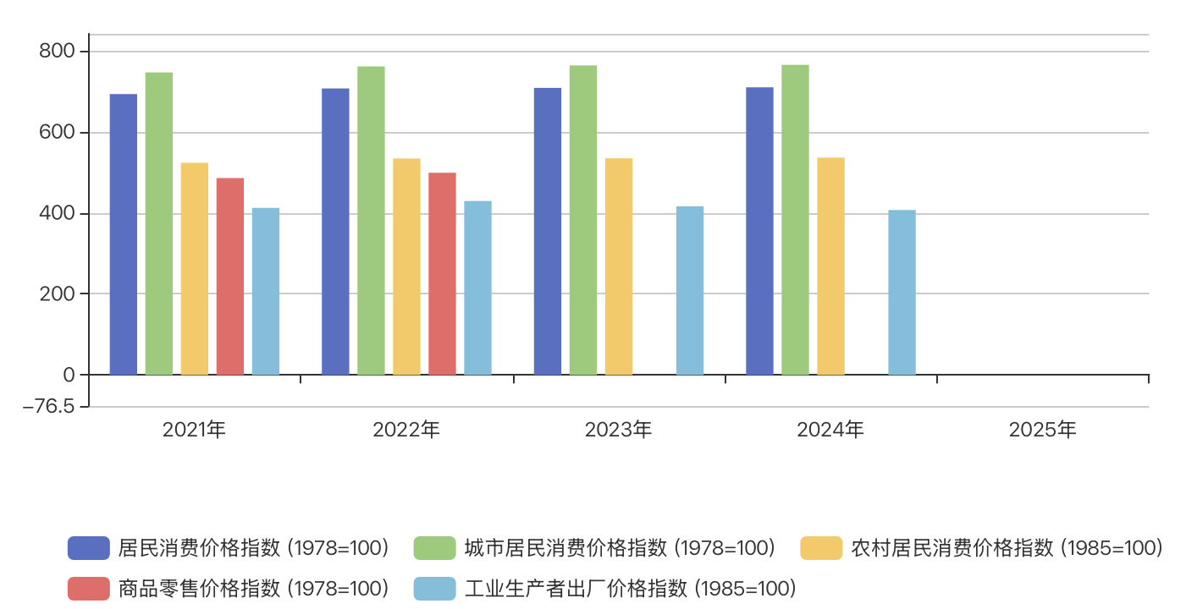
我国的居民消费价格指数

Slide 12
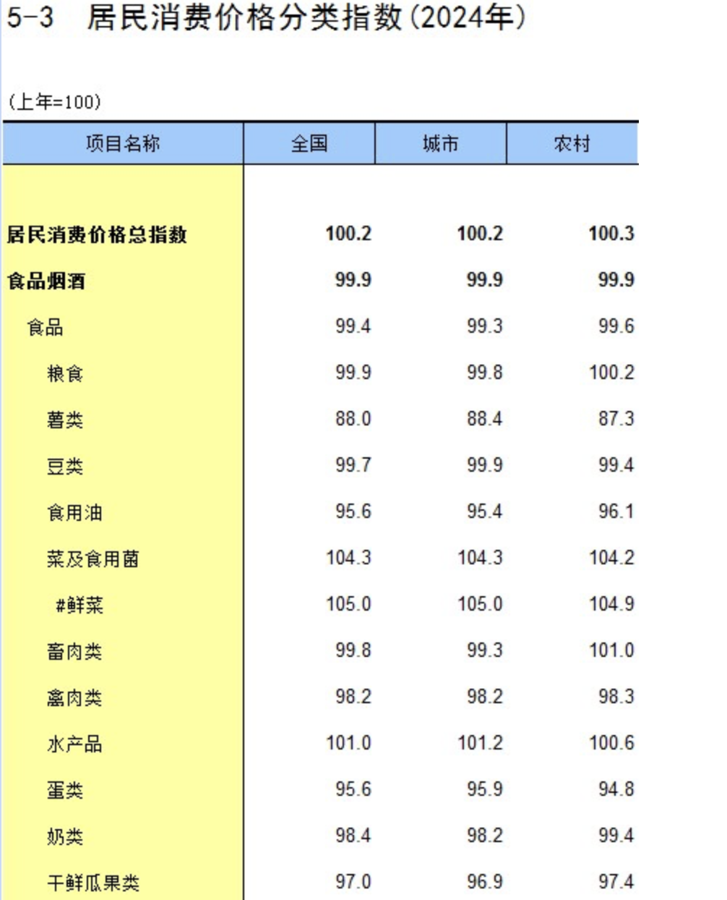
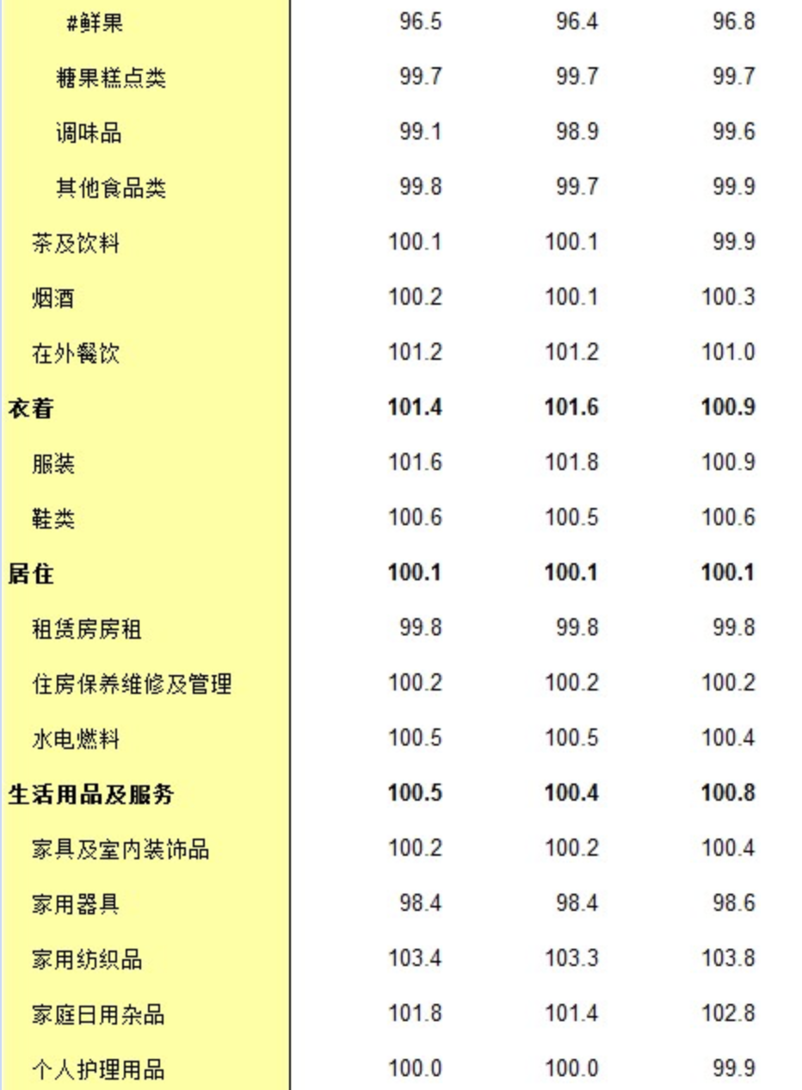
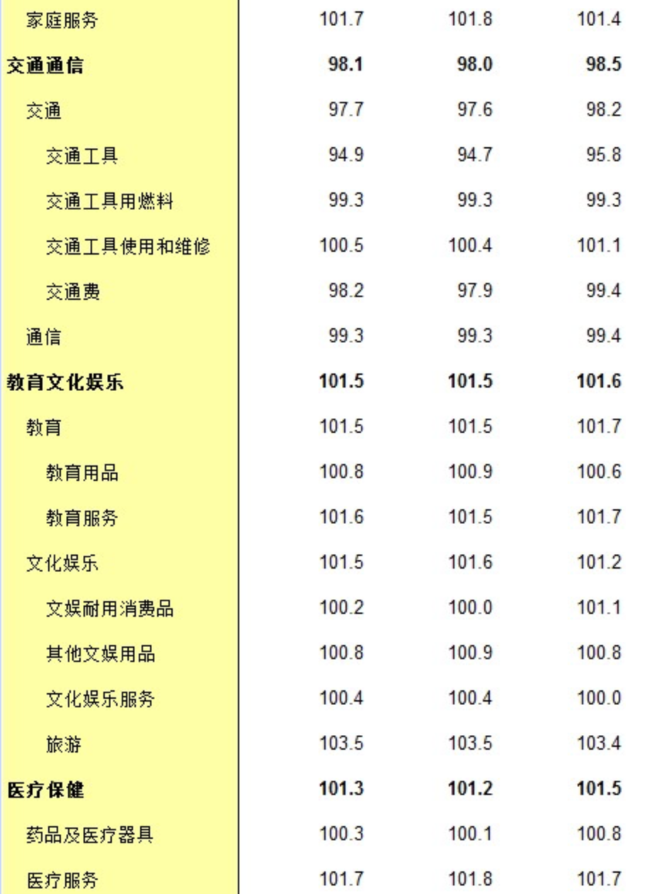
我国的居民消费价格指数构成
表 我国2024年居民消费价格分类指数（上年100）

Slide 13
CPI与GDP平减指数的对比
0
进口消费物品：
  包含在CPI内
  不包含在GDP平减指数内
资本商品:
  不包含在CPI内
  包含在GDP平减指数内 (如果是在国内生产)
篮子：
  CPI用固定的篮子
  GDP平减指数用一篮子现期生产的物品和劳务
  如果不同物品与劳务价格的变动量不同，我们对各种价格加权的方法对于整个通货膨胀率就是至关重要的
MEASURING THE COST OF LIVING

Slide 14
主动学习 3
CPI与GDP平减指数
在下列情况下，说出对CPI和GDP平减指数的影响
  A. 星巴克提高了法布奇诺咖啡的价格
  B. 卡特彼勒提高了它在伊利诺伊州工厂生产的工业拖拉机的价格
  C. 亚曼尼提高了它在美国销售的意大利牛仔的价格
Notes:
To make this exercise more challenging, move the preceding slide so that it appears immediately after the answers to this exercise.
If you are outside the U.S., please make the following changes:
In (b), change the example to “A local manufacturer raises the price on industrial tractors it produces.”
In (c), change “U.S.” to your country’s name, unless your country is Italy. In that case, change the example to something involving an imported consumer good.

Slide 15
主动学习 3
参考答案
A. 星巴克提高了法布奇诺咖啡的价格
CPI和GDP平减指数都上升了
B. 卡特彼勒提高了它在伊利诺伊州工厂生产的工业拖拉机的价格
GDP平减指数上升, CPI不变
C. 亚曼尼提高了它在美国销售的意大利牛仔的价格
CPI上升，GDP平减指数不变
Notes:
Explanations:
A. Frappuccinos are produced in the U.S., so their prices are part of the GDP deflator. They are purchased by consumers, so their prices are part of the CPI. Hence, an increase in the price of Frappuccinos causes both the CPI and GDP deflator to increase.
B. Since the tractors are produced here in the U.S., the price increase causes the GDP deflator to rise. However, industrial tractors are a capital good, not a consumer good, so the CPI is unaffected.
C. Italian jeans appear in the U.S. consumer’s shopping basket, and hence the increase in their price causes the CPI to rise. However, the GDP deflator is unchanged because it only includes prices of domestically produced goods and excludes the prices of imports.

Slide 16
CPI存在的问题:替代偏向
0
当价格年复一年地变动时，一些物品的价格上升得比另一些快一些
消费者用那些变得不太昂贵的物品来替代
CPI没有考虑这种替代，因为它使用了一篮子固定不变的物品
因此CPI高估了生活费用的增加
Notes:
If you spent a few minutes of class time on the preceding exercise, you can go through this slide fairly quickly.

Slide 17
主动学习 2
替代偏向
0
CPI 篮子：
{10 磅牛肉,
20 磅鸡肉}
2004-5:
家庭购买CPI篮子
2006：家庭买 {5 磅牛肉, 25 磅鸡肉}
 | 牛肉 | 鸡肉 | CPI篮子的费用
2004 | $4 | $4 | $120
2005 | $5 | $5 | $150
2006 | $9 | $6 | $210
A. 计算2006年家庭购买篮子的费用
B. 以2005年6月家庭篮子费用来计算增长率，并与CPI通货膨胀率比较
Notes:
Students understand substitution bias better if they work a concrete example like the one on this slide.
Before displaying the questions (A + B), you might want to ask your class why households bought different quantities of beef and chicken in 2006 than they did in 2005.
Or if that seems too easy, just mention before displaying questions A and B that households are responding to the change in relative prices: beef has become a lot more expensive relative to chicken, so households buy less beef and more chicken.

Slide 18
主动学习 2
参考答案
CPI 篮子：
{10 磅牛肉,
20 磅鸡肉}
家庭在2006年购买篮子：
{5 磅牛肉, 25 磅鸡肉}
 | 牛肉 | 鸡肉 | CPI篮子的费用
2004 | $4 | $4 | $120
2005 | $5 | $5 | $150
2006 | $9 | $6 | $210
A. 计算2006年家庭购买篮子的费用
($9 x 5) + ($6 x 25) = $195
Notes:
This is just a straight-forward calculation.

Slide 19
主动学习 2
参考答案
CPI 篮子：
{10 磅牛肉,
20 磅鸡肉}
家庭在2006年购买篮子：
{5 磅牛肉, 25 磅鸡肉}
 | 牛肉 | 鸡肉 | CPI篮子的费用
2004 | $4 | $4 | $120
2005 | $5 | $5 | $150
2006 | $9 | $6 | $210
B. 以2005年6月家庭篮子费用来计算增长率，并与CPI通货膨胀率比较
增长率：($195 – $150)/$150 = 30%
由问题1得出的CPI通货膨胀率 = 40%
Notes:
Ask students which inflation rate (30% or 40%) they think more accurately measures the true increase in the cost of living for this example.
Most students will correctly say “30%.” Ask them to explain their reasoning. You are guiding them to figure out substitution bias and why it’s a problem.

Slide 20
CPI存在的问题:新产品的引进
0
新产品的引进增加了产品的种类，允许消费者选择那些更满足他们需求的产品
从而每一美元变得更值钱
由于CPI使用的是一篮子固定的物品，它没有考虑到这种影响
因此CPI高估了生活费用的增加
价格水平及其衡量

Slide 21
CPI存在的问题:无法衡量的质量变动
0
篮子中物品质量的提高增加了每一美元的价值
劳工统计局试图统计质量的变动，但还是漏掉了一些，因为质量是难以衡量的
因此CPI高估了生活费用的增加
价格水平及其衡量

Slide 22
CPI存在的问题
0
上述的这些问题都使CPI高估了生活费用的增加
劳工统计局已经进行了一些技术调整，但 CPI仍然可能每年高估了0.5%的通货膨胀
这很重要，因为社会保障补助以及许多合同都会根据CPI进行通货膨胀调整
价格水平及其衡量
Notes:
In the 1990s, it was estimated that the CPI’s bias cost taxpayers $1 trillion every 12 years in unnecessary COLAs in Social Security and government pension payments!!!

Slide 23
通货膨胀的两个衡量指标：1950-2007
0
价格水平及其衡量
Notes:
This figure shows the inflation rate – the percentage change in the level of prices – as measured by the GDP deflator and the Consumer Price Index using quarterly data from the U.S. economy.
Notice that the two measures of inflation generally move together. There are a few years when they diverge a bit. The reasons for this are on the next slide.
Sources:
GDP deflator – Bureau of Economic Analysis, U.S. Dept of Commerce
CPI – Bureau of Labor Statistics, U.S. Dept of Labor
I obtained both from the Federal Reserve Bank of St. Louis “Fred” database:
http://research.stlouisfed.org/fred2/

Slide 24
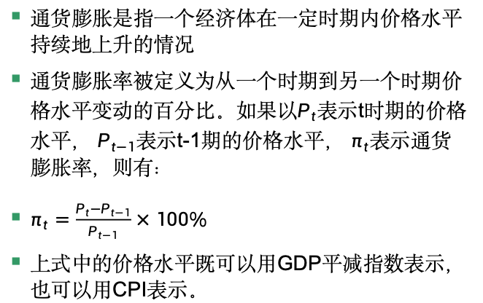
通货膨胀
0
通货膨胀是指一个经济体在一定时期内价格水平持续地上升的情况
通货膨胀率被定义为从一个时期到另一个时期价格水平变动的百分比。如果以$P_{t}$表示t时期的价格水平， $P_{t−1}$表示t-1期的价格水平， $π_{t}$表示通货膨胀率，则有：
$π_{t}=\frac{P_{t}−P_{t−1}}{P_{t−1}}×100\%$
上式中的价格水平既可以用GDP平减指数表示，也可以用CPI表示。
价格水平及其衡量

Slide 25
根据通货膨胀的影响校正经济变量：
比较不同时期的美元数字
0
通货膨胀使比较不同时期的美元数字变得更加困难
例如：最低工资
  在1964.12是$1.15
  在2022.12是$5.85
最低工资在1964年12月还是在2022年12月有更强的购买力？
为了方便比较，我们用CPI把1964年的数字转换为“今天的美元”……
价格水平及其衡量

Slide 26
根据通货膨胀的影响校正经济变量：
比较不同时期的美元数字
0
今天美元的数量
T 年美元的数量
今天的物价水平
=
x
T年的物价水平
0
在我们的例子中,
  T年 = 12/1964, “今天” = 12/2022
  最低工资 = $1.15 (T年)
  CPI = 31.3(T年), CPI = 211.7(今天)
1964的最低工资在今天（2022）是 $7.78
211.7
$7.78
=
$1.15
x
31.3
价格水平及其衡量
Notes:
Note: the ratio of price levels = 211.7/31.3 = 6.76. This means that the cost of living has increased by a factor of 6.76. We multiply this factor by the 1964 figure to convert the latter into “today’s dollars.”
Interpreting the result: The $1.15 minimum wage in December 1964 could have purchased $7.78 worth of goods and services if prices in 1964 equaled their December 2007 level.
Source of data: Bureau of Labor Statistics, www.bls.gov

Slide 27
根据通货膨胀的影响校正经济变量：
比较不同时期的美元数字
0
研究人员，商业分析师和政策制定者经常使用这种方法把一个时间序列的当期美元数字（名义）转换为不变美元（真实）数字
他们可以看到一个变量在根据通货膨胀的影响校正后是如何变化的
例如：最低工资，从1950年1月转换到2022年12月…..
价格水平及其衡量
Notes:
DISCLAIMER: The material on this slide is not supported with test bank or study guide questions.

Slide 28
用目前的美元和2007年的美元计算美国的最低工资，1950-2007
$9
2007 美元
$8
每小时工资
$7
$6
$5
$4
$3
$2
目前的美元
$1
$0
1950
1955
1960
1965
1970
1975
1980
1985
1990
1995
2000
2005
Notes:
DISCLAIMER: The material on this slide is not supported with test bank or study guide questions.
Source: http://www.bls.gov

Slide 29
主动学习 4
转换为“今天的美元”
美国普通的公立四年制学院与大学每年的教育费用：
  1986-87: $1,414 (1986的CPI = 109.6)
  2006-07: $5,834 (2006的CPI = 203.8)
经过通货膨胀校正，学生在哪一年会支付更多的费用，1986年还是2006年？将1986年的数字转化为 2006年的美元进行比较
Notes:
Sources:
Data on tuition and fees from Trends in College Pricing 2006, the College Board, www.collegeboard.com
CPI from BLS.gov.

Slide 30
主动学习 4
参考答案
美国普通的公立四年制学院或大学每年的教育费用：
  1986-87: $1,414 (1986的CPI = 109.6)
  2006-07: $5,834 (2006的CPI = 203.8)
解决办法：
把1986的数字转换为“今天的美元”
$1,414 x (203.8/109.6) = $2,629
即使经过了通货膨胀校正，1986年的学费仍比2006年的学费低得多！
Notes:
If prices were as high in 1986 as they were in 2006, then tuition & fees in 1986 would have been $2,629, less than half as much as actual tuition & fees in 2006! Tuition and fees have risen much faster than the overall cost of living.

Slide 31
根据通货膨胀的影响校正经济变量：指数化
0
当某一美元根据法律或合同自动地按物价水平的变动校正时，这种美元量就称为通货膨胀的指数化
比如, CPI的增加会自动调整：
  许多长期劳动合同的COLA
  社会保障补助和联邦所得税等级的调整
价格水平及其衡量

Slide 32
根据通货膨胀的影响校正经济变量：
真实利率与名义利率
0
名义利率：
  未根据通货膨胀的影响校正的利率
  存款或债务的美元价值的增长率
真实利率:
  根据通货膨胀的影响校正过的利率
  存款或债务的实际购买力的增长率
真实利率
= (名义利率) – (通货膨胀率)
价格水平及其衡量

Slide 33
根据通货膨胀的影响校正经济变量：
真实利率与名义利率
0
例如：
  存入一年期限的1000美元存款
  名义利率为9%
  该年的通货膨胀率是3.5%
  真实利率是
  = 名义利率 – 通货膨胀率
  = 9.0% – 3.5% = 5.5%
  1000美元存款的购买力增加了5.5%
价格水平及其衡量

Slide 34
本节小节
消费物价指数是生活费用的一种衡量指标，衡量普通消费者购买的一篮子物品与服务的费用
用CPI来进行生活费用调整和校正通货膨胀影响的经济变量
真实利率是经过通货膨胀校正的利率，等于名义利率减去通货膨胀率

Slide 35
Thanks!

